Slide 1
Introduction

Slide 2
Objectifs du chapitre
A la fin de ce chapitre, vous pourrez :
  décrire les objectifs du cours
  identifier les composants modulaires du langage PL/SQL :
    blocs anonymes
    procédures et fonctions
    packages
  décrire l'environnement d'exécution du langage PL/SQL
  décrire le schéma et les tables de base de données utilisés dans le cours
  répertorier les environnements de développement PL/SQL disponibles dans le cours
Notes:
But du chapitre
Le langage PL/SQL prend en charge de nombreuses structures de programme. Dans ce chapitre, vous allez revoir les programmes constitués de blocs anonymes et vous découvrirez les blocs PL/SQL nommés. Ces derniers sont également appelés sous-programmes. Les blocs PL/SQL nommés incluent des procédures et des fonctions.
Les tables du schéma HR (Human Resources) utilisé dans les exercices de ce cours sont décrites brièvement. Les outils de développement permettant l'écriture, le test et le débogage du code PL/SQL sont répertoriés.

Slide 3
Objectifs du cours
A la fin de ce cours, vous pourrez :
  créer, exécuter et gérer :
    les procédures et fonctions avec des paramètres OUT
    les structures de package
    les déclencheurs de base de données
  gérer les sous-programmes PL/SQL et les déclencheurs
  utiliser un sous-ensemble de packages fournis par Oracle pour :
    générer une sortie vers l'écran, un fichier ou le Web
    planifier des travaux PL/SQL pour une exécution indépendante
  créer et exécuter des instructions SQL dynamiques
  manipuler les objets LOB
Notes:
Objectifs du cours
Avec les procédures de base de données, vous pouvez développer des applications modulaires en utilisant les objets de base de données suivants :
Procédures et fonctions
Packages
Déclencheurs de base de données
Les applications modulaires améliorent les aspects suivants :
Fonctionnalité
Sécurité
Performances globales

Slide 4
Contenu du cours
Chapitres traités le premier jour :
  Introduction
  1. Créer des procédures stockées
  2. Créer des fonctions stockées
  3. Créer des packages
  4. Autres concepts relatifs aux packages

Slide 5
Contenu du cours
Chapitres traités le deuxième jour :
  5. Utiliser les packages fournis par Oracle pour le développement d'applications
  6. Code SQL dynamique et métadonnées
  7. Considérations relatives à la conception du code PL/SQL
  8. Gérer les dépendances

Slide 6
Contenu du cours
Chapitres traités le troisième jour :
  9. Manipuler des objets de grande taille
  10. Créer des déclencheurs
  11. Applications pour les déclencheurs
  12. Comprendre et influencer le compilateur PL/SQL

Slide 7
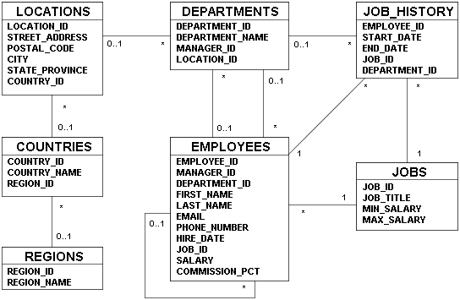
Schéma HR (Human Resources)
Notes:
Schéma HR (Human Resources)
Le schéma HR (Human Resources) fait partie des exemples de schémas Oracle qui peuvent être installés dans une base de données Oracle. Les exercices de ce cours utilisent les données du schéma HR.
Description des tables
La table REGIONS contient des lignes représentant les régions (telle que Americas, Asia, etc.).
La table COUNTRIES contient des lignes représentant les pays, chacun étant associé à une région.
La table LOCATIONS contient l'adresse d'un bureau, d'un entrepôt ou d'un site de production spécifique d'une entreprise dans un pays particulier.
La table DEPARTMENTS contient les détails des départements dans lesquels les employés travaillent. Chaque département peut comporter une relation qui représente le manager du département dans la table EMPLOYEES.
La table EMPLOYEES contient les détails concernant chaque employé qui travaille pour un département. Il se peut que certains employés ne soient affectés à aucun département.
La table JOBS contient les types de poste pouvant être occupés par chaque employé.
La table JOB_HISTORY contient l'historique des postes occupés par les employés. Si un employé change de département avec le même poste ou change de poste dans un département, une nouvelle ligne est insérée dans cette table, avec les informations relatives à l'ancien poste de l'employé.

Slide 8
Créer une conception modulaire et par couches de sous-programmes
1
xx xxx xxx
xx xxx xxx
----- --- ---
----- --- ---
xx xxx xxx
xx xxx xxx
----- --- ---
2
3
P
----- --- ---
----- --- --- P
----- --- ---
xx xxx xxx
xx xxx xxx
P
  Modularisez le code dans des sous-programmes :
    1. Localisez les séquences de code qui se répètent plusieurs fois.
    2. Créez un sous-programme P contenant le code répétitif.
    3. Modifiez le code original afin d'appeler le nouveau sous-programme.
  Créez des couches de sous-programme pour l'application :
    Couche de sous-programme d'accès aux données avec la logique SQL
    Couche de sous-programme de la logique métier, utilisant ou non la couche d'accès aux données
Notes:
Créer une conception modulaire et par couches de sous-programmes
Le schéma de la diapositive ci-dessus illustre le principe de la modularisation avec des sous-programmes : la création d'éléments de code flexibles et réutilisables, plus petits et plus faciles à gérer. La flexibilité est obtenue via l'utilisation de sous-programmes avec des paramètres, lesquels rendent à leur tour le même code réutilisable pour différentes valeurs d'entrée. Pour modulariser le code existant, procédez de la façon suivante :
1. Localisez et identifiez les séquences de code répétitives.
2. Déplacez le code répétitif dans un sous-programme PL/SQL.
3. Remplacez le code répétitif original par des appels du nouveau sous-programme PL/SQL.
Couches de sous-programme
Etant donné que le langage PL/SQL permet l'intégration transparente d'instructions SQL dans la logique applicative, il est facile d'utiliser des instructions SQL partout dans le code. Il est cependant recommandé de séparer la logique SQL de la logique métier, c'est-à-dire de créer une application par couches, avec un minimum de deux couches :
Couche d'accès aux données : pour permettre aux sous-programmes d'accéder aux données par l'intermédiaire d'instructions SQL
Couche de logique métier : pour permettre aux sous-programmes d'implémenter les règles de traitement métier, qui peuvent ou non faire appel aux sous-programmes de la couche d'accès aux données.

Slide 9
Notes:
Créer une conception modulaire et par couches de sous-programmes (suite)
A partir de cette approche modulaire et par couches, vous pouvez créer du code dont la maintenance est plus facile, en particulier lorsque les règles changent. En outre, le fait de maintenir une logique SQL simple et exempte de logique métier complexe permet de tirer parti de l'optimiseur de base de données Oracle, lequel peut réutiliser les instructions SQL analysées (parse) en vue d'une utilisation plus efficace des ressources côté serveur.

Slide 10
Modulariser le développement à l'aide de blocs PL/SQL
  Le langage PL/SQL est un langage structuré par blocs. Le bloc de code PL/SQL contribue à la modularisation du code via :
    Des blocs anonymes
    Des procédures et fonctions
    Des packages
    Des déclencheurs de base de données
  Les avantages de l'utilisation de structures de programme modulaires sont les suivants :
    Facilité de maintenance
    Sécurité et intégrité accrues des données
    Performances améliorées
    Clarté améliorée du code
Notes:
Modulariser le développement à l'aide de blocs PL/SQL
Un sous-programme est basé sur des structures PL/SQL standard. Il contient une section déclarative, une section exécutable et une section facultative de traitement des exceptions, par exemple des blocs anonymes, des procédures, des fonctions, des packages et des déclencheurs (triggers). Les sous-programmes peuvent être compilés et stockés dans la base de données, afin de permettre la modularité, l'extension, la réutilisation et la simplicité de maintenance.
La modularisation convertit les blocs de code volumineux en groupes de code plus petits, appelés modules. Après la modularisation, les modules peuvent être réutilisés par le même programme ou être partagés avec d'autres programmes. La maintenance et le débogage de code constitué de modules plus petits sont plus faciles que la maintenance du code d'un programme unique volumineux. Il est possible de personnaliser un module pour y intégrer de nouvelles fonctionnalités sans affecter les autres modules du programme.
La maintenance des sous-programmes est aisée, car l'ensemble du code se trouve à un même emplacement. Toutes les modifications nécessaires peuvent donc être effectuées à cet emplacement. Les sous-programmes améliorent également l'intégrité et la sécurité des données. Les objets de données sont accessibles via le sous-programme et un utilisateur ne peut appeler ce dernier que s'il possède le privilège d'accès approprié.
Remarque : Il est nécessaire de savoir comment développer des blocs de code anonymes pour suivre ce cours. Pour des informations détaillées sur les blocs anonymes, reportez-vous au cours Oracle Database 10g : Les fondamentaux du langage PL/SQL.

Slide 11
Révision des blocs anonymes
Les blocs anonymes :
  Constituent la structure de base des blocs PL/SQL
  Démarrent les tâches de traitement PL/SQL dans les applications
  Peuvent être imbriqués dans la section exécutable de n'importe quel bloc PL/SQL
[DECLARE -- Section déclarative (facultative)
déclaration de variables; ... ]
BEGIN -- Section exécutable (obligatoire)
instructions SQL ou PL/SQL;
[EXCEPTION -- Section de traitement des
exceptions (facultative)
WHEN exception THEN instructions; ]
END; -- Fin du bloc (obligatoire)
Notes:
Révision des blocs anonymes
Les blocs anonymes sont généralement utilisés pour :
Ecrire le code des déclencheurs des composants Oracle Forms
Initier des appels de procédures, de fonctions et de structures de package
Isoler le traitement des exceptions dans un bloc de code
Imbriquer dans d'autres blocs PL/SQL des blocs de gestion de contrôle du flux
Le mot-clé DECLARE est facultatif, mais il est obligatoire si vous déclarez des variables, des constantes et des exceptions à utiliser dans le bloc PL/SQL.
Les mots-clés BEGIN et END sont obligatoires et nécessitent au moins une instruction entre eux, soit en langage SQL, soit en langage PL/SQL, soit les deux.
La section de traitement des exceptions est facultative et est utilisée pour traiter les erreurs qui se produisent dans le bloc PL/SQL. Les exceptions peuvent être propagées vers l'appelant du bloc anonyme, via l'exclusion d'un gestionnaire d'exceptions pour cette exception spécifique, ce qui revient à créer une exception non traitée.

Slide 12
Introduction aux procédures PL/SQL
Les procédures sont des blocs PL/SQL nommés qui effectuent une séquence d'actions.
CREATE PROCEDURE getemp IS -- header
emp_id employees.employee_id%type;
lname employees.last_name%type;
BEGIN
emp_id := 100;
SELECT last_name INTO lname
FROM EMPLOYEES
WHERE employee_id = emp_id;
DBMS_OUTPUT.PUT_LINE('Last name: '||lname);
END;
/
Notes:
Introduction aux procédures PL/SQL
Une procédure est un bloc PL/SQL nommé créé à l'aide d'une instruction CREATE PROCEDURE. Lorsqu'elle est appelée, une procédure exécute une séquence d'actions. La procédure de la diapositive ci-dessus comprend :
L'en-tête : "PROCEDURE getemp IS"
La section déclarative : déclaration des variables emp_id et lname
La section exécutable : instructions PL/SQL et SQL utilisées pour obtenir le nom de l'employé 100. La section exécutable utilise le package DBMS_OUTPUT pour afficher le nom de l'employé.
La section de traitement des exceptions : facultative, celle-ci n'est pas utilisée dans l'exemple de la diapositive.
Remarque : Le codage en dur de la valeur 100 pour emp_id est une solution peu flexible. La procédure serait plus facilement réutilisable si elle utilisait un paramètre pour obtenir la valeur de l'ID de l'employé. L'utilisation de paramètres est étudiée dans le chapitre intitulé "Créer des procédures stockées".
Pour appeler une procédure à l'aide d'un bloc anonyme, utilisez le code suivant :
BEGIN
getemp;
END;

Slide 13
Introduction aux fonctions PL/SQL
Les fonctions sont des blocs PL/SQL nommés qui effectuent une séquence d'actions et qui renvoient une valeur. Une fonction peut être appelée à partir des éléments suivants :
  N'importe quel bloc PL/SQL
  Une instruction SQL (certaines restrictions s'appliquent)
CREATE FUNCTION avg_salary RETURN NUMBER IS
avg_sal employees.salary%type;
BEGIN
SELECT AVG(salary) INTO avg_sal
FROM EMPLOYEES;
RETURN avg_sal;
END;
/
Notes:
Introduction aux fonctions PL/SQL
Une fonction est un bloc PL/SQL nommé créé à l'aide d'une instruction CREATE FUNCTION. Les fonctions sont utilisées pour calculer une valeur qui doit être renvoyée à l'appelant.
Les fonctions PL/SQL utilisent la même structure de bloc que les procédures. En revanche, l'en-tête commence par le mot-clé FUNCTION, suivi du nom de la fonction. Dans l'en-tête, le nom de la fonction est suivi du type de données renvoyé (avec le mot-clé RETURN suivi du type de données). L'exemple de la diapositive ci-dessus déclare la variable v_total_salary dans la section déclarative et utilise l'instruction RETURN pour renvoyer la valeur extraite par l'instruction SELECT. La valeur renvoyée représente le salaire total de tous les employés.
Une fonction peut être appelée à partir des éléments suivants :
Un autre bloc PL/SQL, dans lequel la valeur renvoyée peut être stockée dans une variable ou fournie en tant que paramètre à une procédure
Une instruction SQL, sous certaines réserves (ce sujet est étudié dans le chapitre intitulé "Créer des fonctions stockées").
Pour appeler une fonction à partir d'un bloc anonyme, utilisez le code suivant :
BEGIN
dbms_output.put_line('Average Salary: ' ||
avg_salary);
END;

Slide 14
Introduction aux packages PL/SQL
Les packages PL/SQL comportent une spécification et un corps facultatif. Les packages regroupent des sous-programmes liés.
CREATE PACKAGE emp_pkg IS
PROCEDURE getemp;
FUNCTION avg_salary RETURN NUMBER;
END emp_pkg;
/
CREATE PACKAGE BODY emp_pkg IS
PROCEDURE getemp IS ...
BEGIN ... END;
FUNCTION avg_salary RETURN NUMBER IS ...
BEGIN ... RETURN avg_sal; END;
END emp_pkg;
/
Notes:
Introduction aux packages PL/SQL
Un package PL/SQL est généralement constitué de deux parties :
Une spécification de package qui déclare les composants publics (accessibles) du package
Un corps de package qui implémente les composants publics et privés du package
Un package est utilisé pour regrouper du code et des structures PL/SQL liés. Cela permet la gestion et la maintenance du code lié dans un même emplacement par les développeurs. Les packages sont des structures puissantes, qui offrent un moyen de modulariser le code dans des groupes fonctionnels ou propres à l'application.
L'exemple de la diapositive ci-dessus déclare un package nommé emp_package, qui comprend la procédure getemp et la fonction total_salary. La spécification définit l'en-tête de la procédure et de la fonction. Le corps du package contient l'implémentation complète de la procédure et de la fonction déclarées dans la spécification du package. L'exemple de la diapositive est incomplet, mais il permet d'illustrer le concept de package PL/SQL. Les packages PL/SQL sont étudiés en détail dans le chapitre intitulé "Créer des packages".
Pour appeler la procédure de package à partir d'un bloc anonyme, utilisez le code suivant :
BEGIN
emp_pkg.getemp;
END;

Slide 15
Introduction aux déclencheurs PL/SQL
Les déclencheurs PL/SQL sont des blocs de code qui s'exécutent lorsqu'un événement spécifique se produit au niveau d'une application, d'une base de données ou d'une table.
  Les déclencheurs applicatifs Oracle Forms sont des blocs anonymes standard.
  Les déclencheurs de base de données Oracle présentent une structure spécifique.
CREATE TRIGGER check_salary
BEFORE INSERT OR UPDATE ON employees
FOR EACH ROW
DECLARE
c_min constant number(8,2) := 1000.0;
c_max constant number(8,2) := 500000.0;
BEGIN
IF :new.salary > c_max OR
:new.salary < c_min THEN
RAISE_APPLICATION_ERROR(-20000,
'New salary is too small or large');
END IF;
END;
/
Notes:
Introduction aux déclencheurs PL/SQL
Un déclencheur est un bloc PL/SQL qui s'exécute lorsqu'un événement particulier se produit.
Il existe deux types de déclencheur PL/SQL :
Les déclencheurs applicatifs : créés sous forme de blocs de code qui s'exécutent lorsqu'un événement particulier se produit au niveau d'une application dans un environnement d'exécution Oracle Forms
Les déclencheurs de base de données : blocs nommés de code, qui sont associés et s'exécutent lorsqu'un événement particulier se produit au niveau d'une base de données ou d'une table
Dans l'exemple de la diapositive ci-dessus, le déclencheur de base de données check_salary s'exécute avant une opération INSERT ou UPDATE sur la table EMPLOYEES. Le code du déclencheur détermine si la valeur de la colonne salary se situe dans une plage acceptable. Si tel n'est pas le cas, le code utilise la procédure intégrée RAISE_APPLICATION_ERROR pour provoquer l'échec de l'opération. La syntaxe :new utilisée dans l'exemple de la diapositive est une variable attachée (bind variable)/variable hôte spéciale qui peut être utilisée dans les déclencheurs au niveau ligne.
Les déclencheurs sont étudiés en détail dans le chapitre intitulé "Créer des déclencheurs".

Slide 16

Environnement d'exécution du code PL/SQL
L'architecture d'exécution du code PL/SQL :
Moteur PL/SQL
Programme
d'exécution
des instructions
procédurales
Bloc PL/SQL
Bloc PL/SQL
procédural
sql
Serveur Oracle
Programme d'exécution des instructions SQL
Notes:
Environnement d'exécution du code PL/SQL
Le schéma illustre un bloc PL/SQL exécuté par le moteur PL/SQL. Le moteur PL/SQL
réside dans :
La base de données Oracle pour l'exécution des sous-programmes stockés
Le client Oracle Forms lors de l'exécution d'applications client-serveur, ou dans Oracle Application Server lors de l'utilisation d'Oracle Forms Services pour exécuter des Forms sur le Web
Quel que soit l'environnement d'exécution PL/SQL, l'architecture de base reste la même. Par conséquent, toutes les instructions PL/SQL sont traitées dans le programme d'exécution des instructions procédurales et toutes les instructions SQL doivent être envoyées au programme d'exécution des instructions SQL en vue du traitement par les processus serveur Oracle.
Le moteur PL/SQL est une machine virtuelle qui réside en mémoire et traite les instructions du m-code (code machine) PL/SQL. Lorsque le moteur PL/SQL rencontre une instruction SQL, un changement de contexte permet de transmettre l'instruction SQL aux processus serveur Oracle. Le moteur PL/SQL attend la fin de l'instruction SQL et le renvoi des résultats avant de poursuivre le traitement des instructions suivantes du bloc PL/SQL.
Le moteur PL/SQL Oracle Forms s'exécute dans le client pour l'implémentation client-serveur, dans le serveur d'applications pour l'implémentation Forms Services. Dans les deux cas, les instructions SQL sont généralement envoyées via un réseau à un serveur Oracle en vue du traitement.

Slide 17
Environnements de développement PL/SQL
Ce cours fournit les outils suivants pour le développement de code PL/SQL :
  Oracle SQL*Plus (version interface graphique ou version ligne de commande)
  Oracle iSQL*Plus (utilisé à partir d'un navigateur)
  IDE Oracle JDeveloper
Notes:
Environnements de développement PL/SQL
De nombreux outils offrent un environnement pour le développement de code PL/SQL. Oracle fournit plusieurs outils pouvant être utilisés pour écrire du code PL/SQL. Voici quelques-uns des outils de développement pouvant être utilisés dans ce cours :
Oracle iSQL*Plus : application basée sur un navigateur
Oracle SQL*Plus : application graphique ou application de ligne de commande
Oracle JDeveloper : environnement IDE (Integrated Development Environment) de type graphique
Remarque : Le code et les écrans fournis dans le cours ont été générés à partir de la sortie de l'environnement iSQL*Plus.

Slide 18
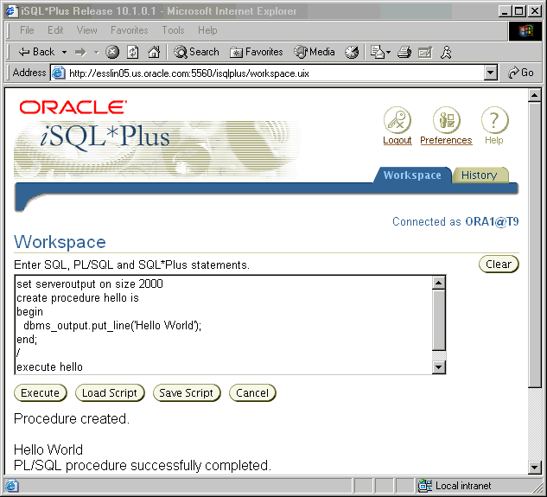

Ecrire du code PL/SQL dans iSQL*Plus
Notes:
Ecrire du code PL/SQL dans iSQL*Plus
Oracle iSQL*Plus est une application Web qui vous permet de soumettre des instructions SQL et des blocs PL/SQL en vue de leur exécution, et de recevoir les résultats dans un navigateur Web standard.
iSQL*Plus est :
Fourni avec la base de données
Installé dans le niveau intermédiaire (middle tier)
Accessible à partir d'un navigateur Web, via une URL semblable à la suivante :
http://host:port/isqlplus
Les paramètres host et port font référence au nom du serveur Web et au port d'écoute HTTP.
Lors du codage de sous-programmes PL/SQL dans l'outil iSQL*Plus, tenez compte des éléments suivants :
Vous créez les sous-programmes à l'aide de la commande CREATE SQL.
Vous exécutez les sous-programmes à l'aide d'un bloc PL/SQL anonyme ou à l'aide de la commande EXECUTE.
Si vous utilisez les procédures de package DBMS_OUTPUT pour afficher du texte à l'écran, vous devez commencer par exécuter la commande SET SERVEROUTPUT ON dans votre session.

Slide 19

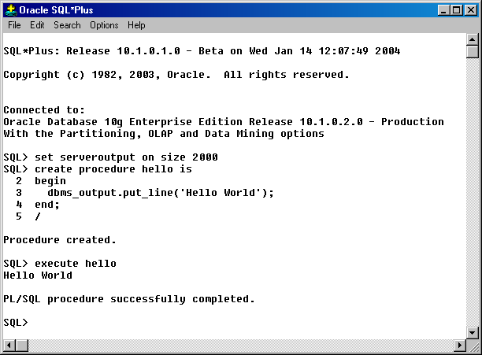
Ecrire du code PL/SQL dans SQL*Plus
Notes:
Ecrire du code PL/SQL dans SQL*Plus
Oracle SQL*Plus est une application de type interface graphique ou de type ligne de commande qui vous permet de soumettre des instructions SQL et des blocs PL/SQL en vue de leur exécution, ainsi que de recevoir les résultats dans une fenêtre d'application ou de commande.
SQL*Plus est :
Fourni avec la base de données
Installé sur un client et sur le système du serveur de base de données
Accessible par l'intermédiaire d'une icône ou de la ligne de commande
Lors du codage de sous-programmes PL/SQL dans SQL*Plus, tenez compte des éléments suivants :
Vous créez les sous-programmes à l'aide de la commande CREATE SQL.
Vous exécutez les sous-programmes à l'aide d'un bloc PL/SQL anonyme ou à l'aide de la commande EXECUTE.
Si vous utilisez les procédures de package DBMS_OUTPUT pour afficher du texte à l'écran, vous devez commencer par exécuter la commande SET SERVEROUTPUT ON dans votre session.

Slide 20

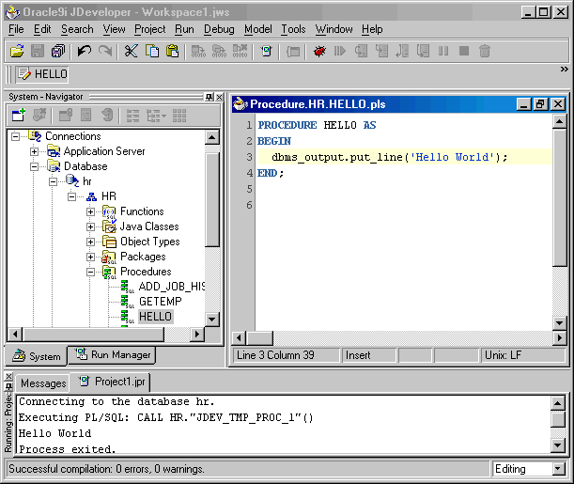
Ecrire du code PL/SQL dans Oracle JDeveloper
Edition
Exécution
Notes:
Ecrire du code PL/SQL dans Oracle JDeveloper
Oracle JDeveloper permet aux développeurs de créer, d'éditer, de tester et de déboguer du code PL/SQL par l'intermédiaire d'une interface graphique sophistiquée. Oracle JDeveloper fait partie d'Oracle Developer Suite et est également disponible en tant que produit distinct.
Lors de l'écriture de code PL/SQL dans JDeveloper, tenez compte des éléments suivants :
Vous commencez par créer une connexion de base de données afin de permettre à JDeveloper d'accéder à un propriétaire de schéma de base de données pour les sous-programmes.
Vous pouvez ensuite utiliser les menus contextuels de JDeveloper sur la connexion de base de données afin de créer une nouvelle structure de sous-programme à l'aide de l'éditeur de code intégré de JDeveloper. Ce dernier offre un excellent environnement pour le développement de code PL/SQL, avec des fonctionnalités telles que :
Différentes couleurs pour les composants syntaxiques du langage PL/SQL
L'outil Code Insight, permettant de localiser les procédures et fonctions des packages fournis
Vous appelez un sous-programme à l'aide d'une commande Run via le menu contextuel du sous-programme nommé. La sortie apparaît dans la fenêtre JDeveloper Log Message, comme illustré en bas de la capture d'écran de la diapositive.
Remarque : JDeveloper offre une syntaxe de codage de couleur dans l'éditeur de code JDeveloper et est sensible aux structures et instructions du langage PL/SQL.

Slide 21
Synthèse
Ce chapitre vous a permis d'apprendre à :
  déclarer des blocs PL/SQL nommés : procédures, fonctions, packages et déclencheurs
  utiliser des blocs PL/SQL anonymes (non nommés) afin d'appeler des procédures et fonctions stockées
  utiliser iSQL*Plus ou SQL*Plus pour développer du code PL/SQL
  expliquer l'environnement d'exécution du langage PL/SQL :
    le moteur PL/SQL côté client pour l'exécution de code PL/SQL dans Oracle Forms et Oracle Reports
    le moteur PL/SQL côté serveur pour l'exécution de code PL/SQL stocké dans une base de données Oracle
Notes:
Synthèse
Le langage PL/SQL offre différentes structures de programme pour les blocs de code réutilisable. Les blocs PL/SQL non nommés, ou anonymes, peuvent être utilisés pour appeler des actions, des procédures, des fonctions et des composants de package PL/SQL. Les blocs PL/SQL nommés, également appelés sous-programmes, sont les suivants :
Procédures
Fonctions
Procédures et fonctions de package
Déclencheurs
Oracle offre plusieurs outils permettant le développement de code PL/SQL.
Oracle offre un environnement d'exécution PL/SQL côté client ou de niveau intermédiaire pour Oracle Forms et Oracle Reports et fournit un moteur d'exécution PL/SQL dans la base de données Oracle. Les procédures et fonctions de la base de données peuvent être appelées à partir du code de n'importe quelle application pouvant se connecter à une base de données Oracle et exécuter du code PL/SQL.

Slide 22
Présentation de l'exercice I
Cet exercice porte sur les points suivants :
  naviguer dans les tables du schéma HR
  créer une procédure PL/SQL simple
  créer une fonction PL/SQL simple
  utiliser un bloc anonyme pour exécuter la procédure et la fonction PL/SQL
Notes:
Présentation de l'exercice I
Dans cet exercice, vous utiliserez iSQL*Plus pour exécuter des instructions SQL afin d'examiner les données du schéma HR. Vous allez également créer une procédure et une fonction simples, que vous appellerez via un bloc anonyme ou via la commande EXECUTE dans iSQL*Plus. Vous pouvez également créer et exécuter le code PL/SQL dans SQL*Plus.
Remarque : Tous les exercices écrits utilisent iSQL*Plus comme environnement de développement. Vous pouvez cependant utiliser n'importe quel outil fourni dans l'environnement du cours.

Slide 23
Notes:
Exercice I
1. Lancez iSQL*Plus par l'intermédiaire de l'icône du bureau.
a. Connectez-vous à la base de données à l'aide du nom utilisateur et de la chaîne de connexion de base de données fournis par le formateur (vous pouvez éventuellement noter ces informations ci-dessous) :
Nom utilisateur : ora__
Mot de passe : oracle
Chaîne de connexion de base de données/Tnsname : T__
b. Exécutez des instructions SELECT de base afin d'interroger les données des tables DEPARTMENTS, EMPLOYEES et JOBS. Prenez quelques minutes pour vous familiariser avec les données ou consultez l'annexe B, qui contient la description et des données pour chaque table du schéma Human Resources.
2. Créez une procédure nommée HELLO afin d'afficher le texte "Hello World".
a. Créez une procédure nommée HELLO.
b. Dans la section exécutable, utilisez la procédure DBMS_OUTPUT.PUT_LINE afin d'afficher le texte "Hello Word", puis enregistrez le code dans la base de données.
Remarque : Si vous recevez des erreurs de compilation, éditez le code PL/SQL afin de le corriger et remplacez le mot-clé CREATE par le texte CREATE OR REPLACE.
c. Exécutez la commande SET SERVEROUTPUT ON afin de vous assurer que la sortie de la procédure DBMS_OUTPUT.PUT_LINE s'affiche dans iSQL*Plus.
d. Ecrivez un bloc anonyme afin d'appeler la procédure stockée.
3. Ecrivez une fonction nommée TOTAL_SALARY afin de calculer la somme des salaires de tous les employés.
a. Créez une fonction nommée TOTAL_SALARY, qui renvoie une valeur de type NUMBER.
b. Dans la section exécutable, écrivez une interrogation permettant de stocker le salaire total de tous les employés dans une variable locale, que vous déclarez dans la section déclarative. Renvoyez la valeur stockée dans la variable locale. Enregistrez et compilez le code.
c. Utilisez un bloc anonyme pour appeler la fonction. Pour afficher le résultat calculé par la fonction, utilisez la procédure DBMS_OUTPUT.PUT_LINE.
Indice : Imbriquez l'appel de la fonction dans le paramètre DBMS_OUTPUT.PUT_
LINE ou stockez le résultat de la fonction dans une variable locale du bloc anonyme et utilisez la variable locale dans la procédure DBMS_OUTPUT.PUT_LINE.
Si vous avez le temps, effectuez l'exercice suivant :
4. Lancez SQL*Plus par l'intermédiaire de l'icône du bureau.
a. Appelez la procédure et la fonction que vous avez créées dans les exercices 2 et 3.
b. Créez une nouvelle procédure nommée HELLO_AGAIN afin d'afficher "Hello World again".
c. Appelez la procédure HELLO_AGAIN via un bloc anonyme.

